Slide 1
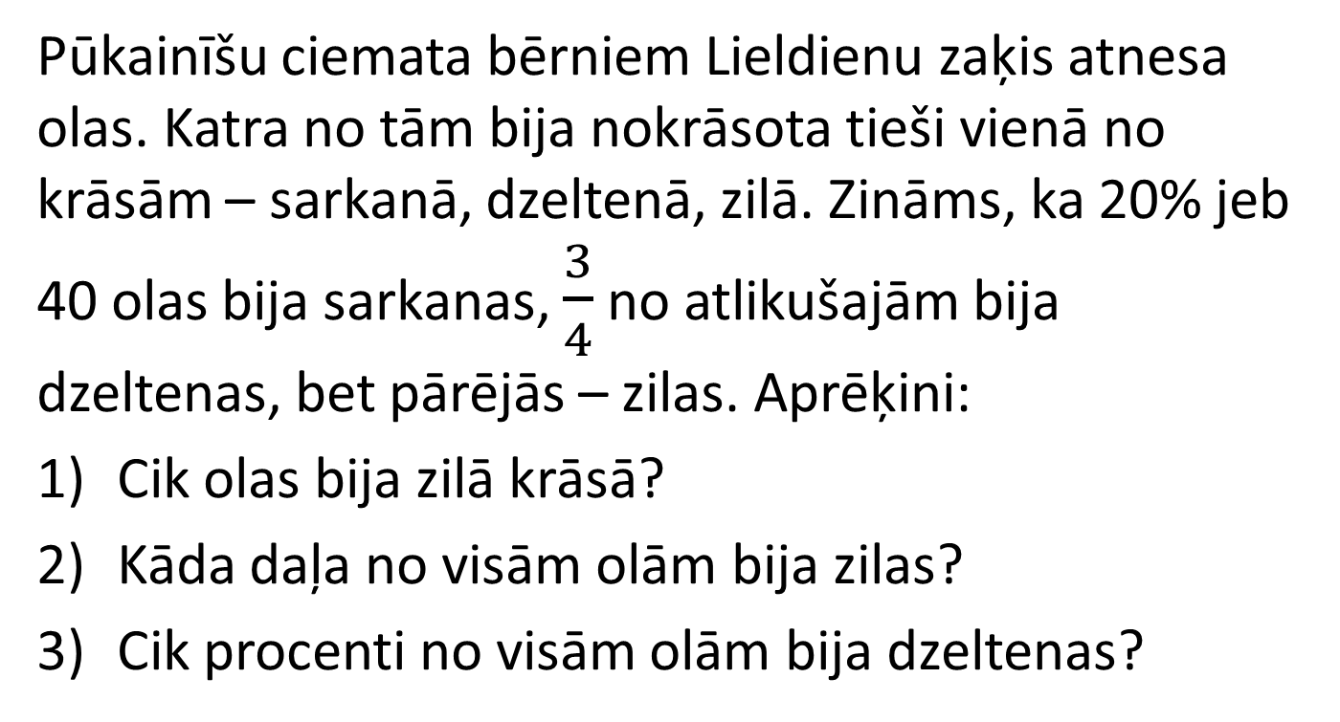
Latvijas 41.atklātā matemātikas olimpiāde (2014-04-27) 5.klases 1.uzdevums
Pūkainīšu ciemata bērniem Lieldienu zaķis atnesa olas. Katra no tām bija nokrāsota tieši vienā no krāsām – sarkanā, dzeltenā, zilā. Zināms, ka 20% jeb 40 olas bija sarkanas, $\frac{3}{4}$ no atlikušajām bija dzeltenas, bet pārējās – zilas. Aprēķini:
Cik olas bija zilā krāsā?
Kāda daļa no visām olām bija zilas?
Cik procenti no visām olām bija dzeltenas?

Slide 2
Latvijas 41.atklātā matemātikas olimpiāde (2014-04-27) 5.klases 2.uzdevums
Divu naturālu skaitļu pierakstā izmantoti tikai cipari 2, 3, 7 un 8. Vai var gadīties, ka viens skaitlis ir tieši trīs reizes lielāks nekā otrs skaitlis?

Slide 3
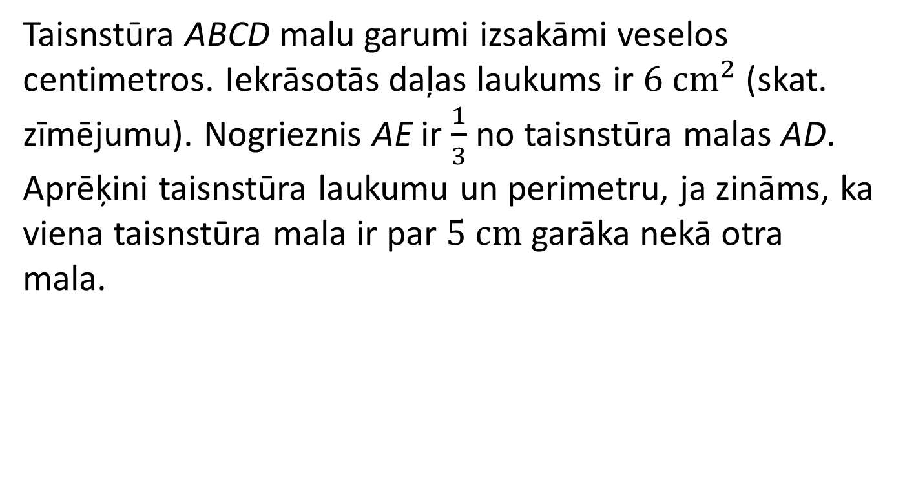
Latvijas 41.atklātā matemātikas olimpiāde (2014-04-27) 5.klases 3.uzdevums
Taisnstūra ABCD malu garumi izsakāmi veselos centimetros. Iekrāsotās daļas laukums ir ${\text{6} \text{cm}}^{2}$ (skat. zīmējumu). Nogrieznis AE ir $\frac{1}{3}$ no taisnstūra malas AD. Aprēķini taisnstūra laukumu un perimetru, ja zināms, ka viena taisnstūra mala ir par $5 \text{cm}$garāka nekā otra mala.
B
C
A
E
D

Slide 4
Latvijas 41.atklātā matemātikas olimpiāde (2014-04-27) 5.klases 4.uzdevums
Kvadrāts sastāv no 8x8 vienādām kvadrātiskām rūtiņām. Tas sagriezts daļās tā, ka griezumi iet pa rūtiņu robežām. Kāds lielākais skaits daļu var būt tādas kā zīmējumā attēlotā figūra (figūras var būt pagrieztas jebkurā stāvoklī)?

Slide 5
Latvijas 41.atklātā matemātikas olimpiāde (2014-04-27) 5.klases 5.uzdevums
Kāds ir a) mazākais, b) lielākais skaitlis, kuru var izteikt gan kā trīs, gan kā divu dažādu divciparu skaitļu reizinājumu?

Slide 6
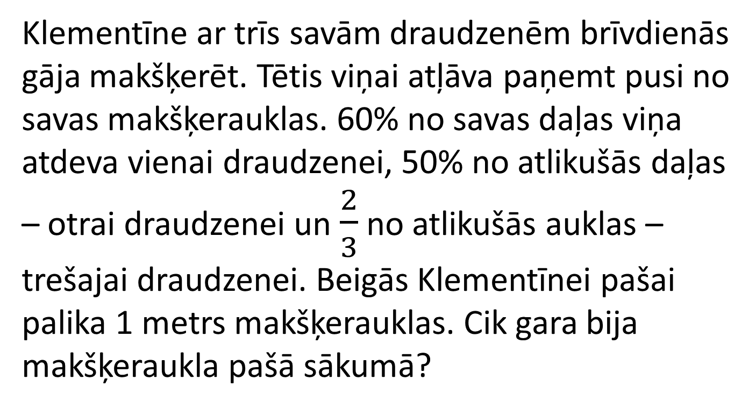
Latvijas 41.atklātā matemātikas olimpiāde (2014-04-27) 6.klases 1.uzdevums
Klementīne ar trīs savām draudzenēm brīvdienās gāja makšķerēt. Tētis viņai atļāva paņemt pusi no savas makšķerauklas. 60% no savas daļas viņa atdeva vienai draudzenei, 50% no atlikušās daļas – otrai draudzenei un $\frac{2}{3}$ no atlikušās auklas – trešajai draudzenei. Beigās Klementīnei pašai palika 1 metrs makšķerauklas. Cik gara bija makšķeraukla pašā sākumā?

Slide 7
Latvijas 41.atklātā matemātikas olimpiāde (2014-04-27) 6.klases 2.uzdevums
Vai skaitļus no 1 līdz 100 var sadalīt divās grupās tā, ka skaitļu reizinājumi abās grupās ir vienādi?

Slide 8
Latvijas 41.atklātā matemātikas olimpiāde (2014-04-27) 6.klases 3.uzdevums
Ķērpjbārdis aizsūtīja Puszābaku uz veikalu pēc 3 ksilofoniem, 20 mikrofoniem un viena patafona. Puszābaks atgriezās, nopircis 20 ksilofonus, vienu mikrofonu un 3 patafonus, pie tam viņš bija iztērējis tieši tik daudz naudas, cik būtu arī , ja būtu nopircis to, ko Ķērpjbārdis viņam lūdza. Zināms, ka patafons ir lētāks nekā ksilofons. Kas ir dārgāks – ksilofons vai mikrofons? Atbildi pamatot!

Slide 9
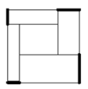
Latvijas 41.atklātā matemātikas olimpiāde (2014-04-27) 6.klases 4.uzdevums
Kvadrāts, kura malas garums ir 4 m, sagriezts taisnstūros, kā parādīts zīmējumā. Četru izcelto nogriežņu garumu summa ir 2 m. Aprēķināt iekšējā taisnstūra perimetru!

Slide 10

Latvijas 41.atklātā matemātikas olimpiāde (2014-04-27) 6.klases 5.uzdevums
Rūtiņu kvadrātā 5×5 iekrāsot iespējami maz rūtiņu tā , lai atlikušajā daļā vairs nevarētu ievietot nevienu zīmējumā redzamo figūru (tā var būt gan pagriezta, gan apgāzta). Pamatot, ka iekrāsoto rūtiņu skaits ir mazākais iespējamais!

Slide 11

Latvijas 41.atklātā matemātikas olimpiāde (2014-04-27) 7.klases 1.uzdevums
Trijstūrī $ABC$ novilkts augstums $BD$ un mediāna $BE$ . Kāds var būt $AC$ garums, ja $ED=4cm$ un $DC=5cm$?

Slide 12

Latvijas 41.atklātā matemātikas olimpiāde (2014-04-27) 7.klases 2.uzdevums
Vai var atrast tādus veselus skaitļus $a$ un $b$, kuriem izpildās vienādība
$a∙\left(3a+5b\right)∙7b=7654321$ ?

Slide 13
Latvijas 41.atklātā matemātikas olimpiāde (2014-04-27) 7.klases 3.uzdevums
Lelde apgalvo, ka sešas skrūves ir smagākas nekā septiņas naglas, bet Elīna apgalvo, ka septiņas skrūves ir smagākas nekā astoņas naglas. Zināms, ka vienai no meitenēm ir taisnība, bet otra kļūdās. Vai tiesa, ka 18 skrūves ir smagākas nekā a) 20 naglas, b) 21 nagla, c) 22 naglas? Visām skrūvēm svars ir vienāds, visām naglām arī.

Slide 14

Latvijas 41.atklātā matemātikas olimpiāde (2014-04-27) 7.klases 4.uzdevums
Tabulas 3×3 rūtiņās katrā rūtiņā jāieraksta pa vienam naturālam skaitlim tā, lai katrā rindā, katrā kolonnā un katrā diagonālē ierakstīto skaitļu summas būtu vienādas. Ir zināmi divās rūtiņās ierakstītie skaitļi (skat. zīmējumu). Kādam skaitlim jābūt rūtiņā , kas apzīmēta ar jautājuma zīmi? Atrodiet visas iespējamās vērtības un pamatojiet, ka citu nav!

Slide 15

Latvijas 41.atklātā matemātikas olimpiāde (2014-04-27) 7.klases 5.uzdevums
Kādu mazāko skaitu rūtiņu jāizgriež no kvadrāta 6×6 rūtiņas, lai no atlikušās daļas nevarētu izgriezt zīmējumā parādīto figūru? (Figūru malām jāiet pa rūtiņu līnijām.)

Slide 16

Latvijas 41.atklātā matemātikas olimpiāde (2014-04-27) 8.klases 1.uzdevums
Skaitli $\frac{1}{13}$ pārveidoja par bezgalīgu decimāldaļu un tajā izsvītroja 2014. ciparu aiz komata. Kurš skaitlis lielāks – sākotnējais vai iegūtais?

Slide 17
Latvijas 41.atklātā matemātikas olimpiāde (2014-04-27) 8.klases 2.uzdevums
Atrast visus naturālos skaitļus, kas nepārsniedz 1000000 un kuri, nosvītrojot to pirmo ciparu, samazinās 15 reizes!

Slide 18
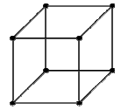
Latvijas 41.atklātā matemātikas olimpiāde (2014-04-27) 8.klases 3.uzdevums
Astoņi punkti savienoti ar šķautnēm kā kuba karkass (skat. zīmējumu). Pierādīt, ka, izvēloties jebkurus 5 punktus, tie būs savienoti ar vismaz 3 šķautnēm!

Slide 19
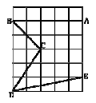
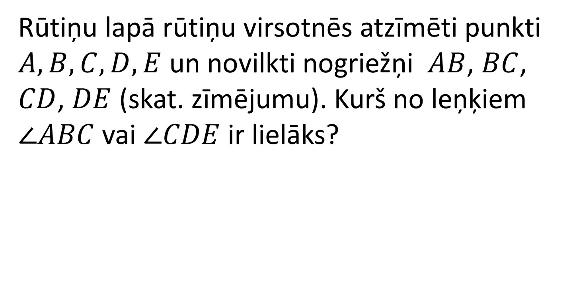
Latvijas 41.atklātā matemātikas olimpiāde (2014-04-27) 8.klases 4.uzdevums
Rūtiņu lapā rūtiņu virsotnēs atzīmēti punkti $A, B, C, D, E$ un novilkti nogriežņi $AB$, $BC$, $CD$, $DE$ (skat. zīmējumu). Kurš no leņķiem $\text{∠}ABC$ vai $\text{∠}CDE$ ir lielāks?

Slide 20

Latvijas 41.atklātā matemātikas olimpiāde (2014-04-27) 8.klases 5.uzdevums
Tabulas 3×3 rūtiņās katrā rūtiņā jāieraksta pa vienam naturālam skaitlim tā, lai katrā rindā, katrā kolonnā un katrā diagonālē ierakstīto skaitļu summas būtu vienādas. Augšējās rindas vidējā rūtiņā ierakstīts skaitlis 24 (skat. zīmējumu). Vai rūtiņā, kas apzīmēta ar jautājuma zīmi, var būt ierakstīts skaitlis a) 7, b) 17 ?

Slide 21
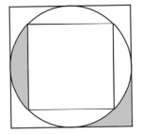
Latvijas 41.atklātā matemātikas olimpiāde (2014-04-27) 9.klases 1.uzdevums
Kvadrātā, kura malas garums ir 2, ievilkts riņķis un šajā riņķī ievilkts kvadrāts (skat. zīmējumu). Aprēķināt iekrāsoto daļu laukumu summu!

Slide 22
Latvijas 41.atklātā matemātikas olimpiāde (2014-04-27) 9.klases 2.uzdevums
Doti četri dažādi cipari, neviens no tiem nav 0. Visu divciparu skaitļu, kurus var izveidot no šiem cipariem, summa ir 1276. Atrast dotos četrus ciparus!

Slide 23
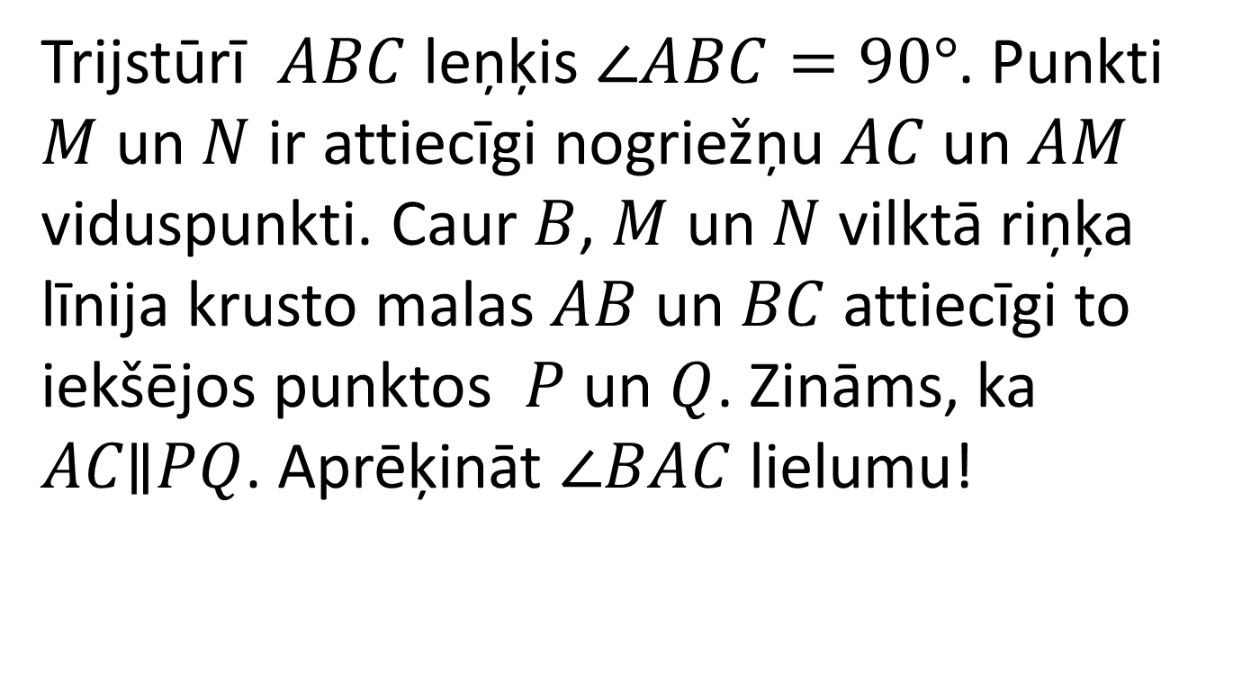
Latvijas 41.atklātā matemātikas olimpiāde (2014-04-27) 9.klases 3.uzdevums
Trijstūrī $ABC$ leņķis $\text{∠}ABC=90°$. Punkti $M$ un $N$ ir attiecīgi nogriežņu $AC$ un $AM$ viduspunkti. Caur $B$, $M$ un $N$ vilktā riņķa līnija krusto malas $AB$ un $BC$ attiecīgi to iekšējos punktos $P$ un $Q$. Zināms, ka $AC\text{∥}PQ$. Aprēķināt $\text{∠}BAC$ lielumu!

Slide 24

Latvijas 41.atklātā matemātikas olimpiāde (2014-04-27) 9.klases 4.uzdevums
Tabulas 3×3 rūtiņās katrā rūtiņā jāieraksta pa vienam naturālam skaitlim tā, lai katrā rindā, katrā kolonnā un katrā diagonālē ierakstīto skaitļu summas būtu vienādas, bet visi tabulā ierakstītie skaitļi ir savā starpā atšķirīgi. Ir zināmi divās rūtiņās ierakstītie skaitļi (skat. zīmējumu). Kāds ir mazākais skaitlis, kas var būt ierakstīts tabulas centrālajā rūtiņā?

Slide 25
Latvijas 41.atklātā matemātikas olimpiāde (2014-04-27) 9.klases 5.uzdevums
Katram marsietim ir trīs rokas un dažas antenas. Visi marsieši sadevās rokās (katrs marsietis sadevās rokās ar 3 citiem marsiešiem tā, ka visas rokas bija aizņemtas). Izrādījās, ka katriem diviem marsiešiem, kas bija sadevuši rokas, antenu skaits atšķīrās tieši 6 reizes. Vai kopējais antenu skaits visiem marsiešiem var būt 2014?

Slide 26

Latvijas 41.atklātā matemātikas olimpiāde (2014-04-27) 10.klases 1.uzdevums
Noteikt, vai virkne $a_{n}=\frac{3n+7}{n+2}$, $n$ – naturāls skaitlis, ir augoša vai dilstoša!

Slide 27
Latvijas 41.atklātā matemātikas olimpiāde (2014-04-27) 10.klases 2.uzdevums
Dotas divas paralēlas taisnes. Uz vienas no tām atzīmēti 14 zaļi punkti, uz otras – 14 sarkani punkti. Kādu lielāko skaitu nogriežņu, kuriem viens galapunkts ir zaļš, bet otrs – sarkans, var novilkt tā, lai tie nekrustotos?
Saka, ka nogriežņi krustojas, ja tiem ir kopīgs iekšējais punkts, t.i., ja tiem ir kopīgs tikai galapunkts, tie nekrustojas.

Slide 28

Latvijas 41.atklātā matemātikas olimpiāde (2014-04-27) 10.klases 3.uzdevums
Aplūkosim funkcijas $y=x^{2}+ax+b$, kur $a+2b=2014$. Pierādīt, ka visu šādu funkciju grafikiem ir kopīgs punkts!

Slide 29
Latvijas 41.atklātā matemātikas olimpiāde (2014-04-27) 10.klases 4.uzdevums
Doti septiņi dažādi naturāli skaitļi; katriem diviem no dotajiem skaitļiem aprēķināja to summu. Kāds lielākais skaits no šīm summām var būt pirmskaitļi?

Slide 30

Latvijas 41.atklātā matemātikas olimpiāde (2014-04-27) 10.klases 5.uzdevums
Uz taisnstūra $ABCD$ diagonāles $BD$ iespējams atrast iekšēju punktu $P$ tā, ka $\text{∠}PAB=\text{∠}PCB$. Pierādīt, ka $ABCD$ ir kvadrāts!

Slide 31
Latvijas 41.atklātā matemātikas olimpiāde (2014-04-27) 11.klases 1.uzdevums
Uz riņķa līnijas atlikti a) 6; b) 2014 punkti. Viens no tiem nokrāsots sarkans, bet pārējie – balti. Apskatām visus daudzstūrus, kuriem visas virsotnes ir kādi no nokrāsotajiem punktiem. Kādu daudzstūru ir vairāk – to, kam viena virsotne ir sarkana, vai to, kam visas virsotnes ir baltas?

Slide 32

Latvijas 41.atklātā matemātikas olimpiāde (2014-04-27) 11.klases 2.uzdevums
Skaitļu virknei $(a_{i})$ visiem $n>1$ ir spēkā sakarība $a_{1}+a_{2}+⋯+a_{n}=n^{2}a_{n}$. Aprēķināt $a_{50}$, ja zināms, ka $a_{1}=1000$.

Slide 33
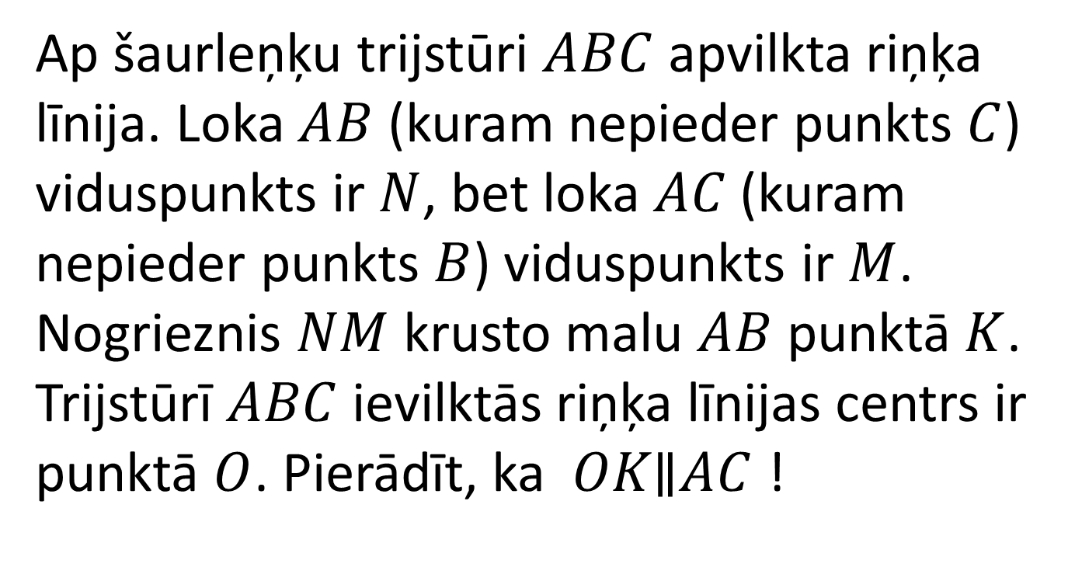
Latvijas 41.atklātā matemātikas olimpiāde (2014-04-27) 11.klases 3.uzdevums
Ap šaurleņķu trijstūri $ABC$ apvilkta riņķa līnija. Loka $AB$ (kuram nepieder punkts $C$) viduspunkts ir $N$, bet loka $AC$ (kuram nepieder punkts $B$) viduspunkts ir $M$. Nogrieznis $NM$ krusto malu $AB$ punktā $K$. Trijstūrī $ABC$ ievilktās riņķa līnijas centrs ir punktā $O$. Pierādīt, ka $OK\text{∥}AC$ !

Slide 34
Latvijas 41.atklātā matemātikas olimpiāde (2014-04-27) 11.klases 4.uzdevums
Doti 99 naturāli skaitļi. Zināms, ka nav tāda skaitļa, ar ko dalītos visi šie skaitļi, un ka jebkuru 50 skaitļu reizinājums dalās ar atlikušo 49 skaitļu reizinājumu. Pierādīt, ka visu 99 skaitļu reizinājums ir naturāla skaitļa kvadrāts.

Slide 35
Latvijas 41.atklātā matemātikas olimpiāde (2014-04-27) 11.klases 5.uzdevums
Pierādīt, ka izliektu 2014-stūri nevar sadalīt 167 izliektos 14-stūros!

Slide 36

Latvijas 41.atklātā matemātikas olimpiāde (2014-04-27) 12.klases 1.uzdevums
Atrisināt nevienādību $9^{x}−2∙3^{x}−3≤0$.

Slide 37
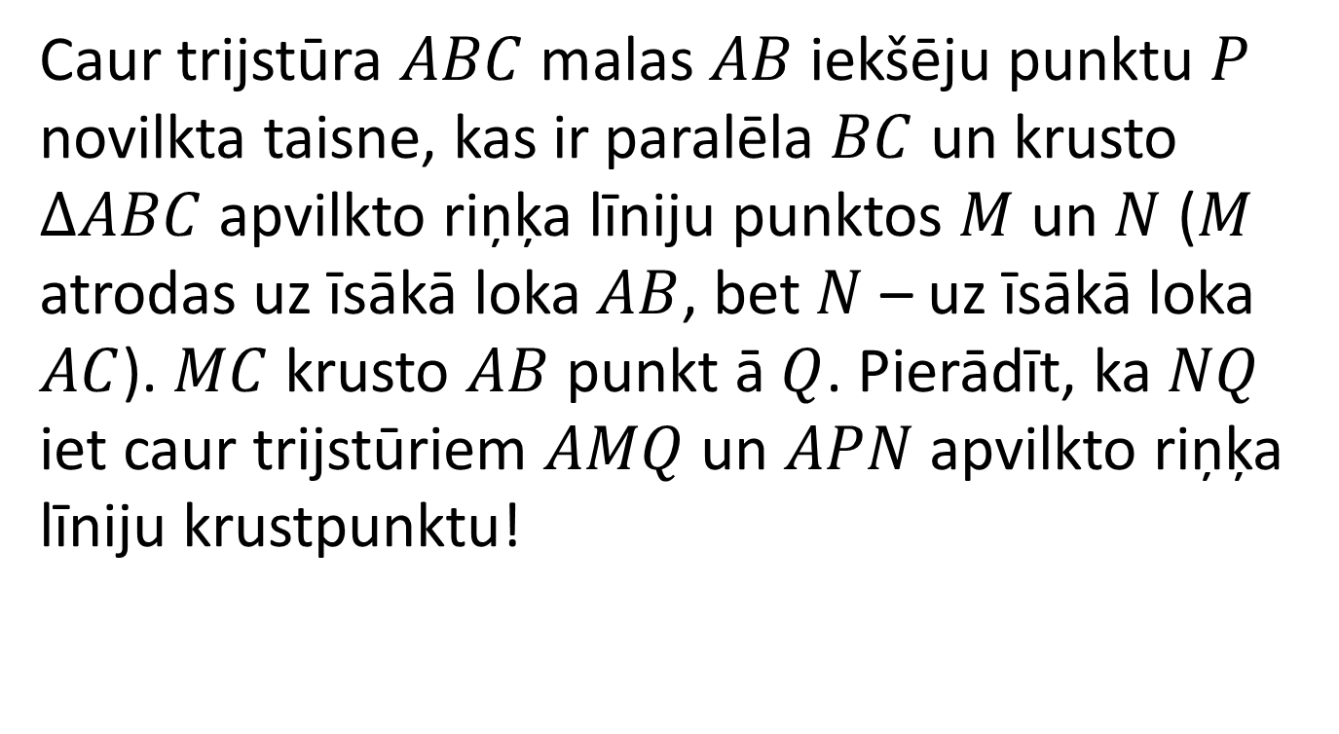
Latvijas 41.atklātā matemātikas olimpiāde (2014-04-27) 12.klases 2.uzdevums
Caur trijstūra $ABC$ malas $AB$ iekšēju punktu $P$ novilkta taisne, kas ir paralēla $BC$ un krusto $∆ABC$ apvilkto riņķa līniju punktos $M$ un $N$ ($M$ atrodas uz īsākā loka $AB$, bet $N$ – uz īsākā loka $AC$). $MC$ krusto $AB$ punkt ā $Q$. Pierādīt, ka $NQ$ iet caur trijstūriem $AMQ$ un $APN$ apvilkto riņķa līniju krustpunktu!

Slide 38

Latvijas 41.atklātā matemātikas olimpiāde (2014-04-27) 12.klases 3.uzdevums
Atrast visus pirmskaitļus $p$, kuriem $p^{4}−6$ arī ir pirmskaitlis!

Slide 39

Latvijas 41.atklātā matemātikas olimpiāde (2014-04-27) 12.klases 4.uzdevums
Vai kvadrātu ar malas garumu 10 var noklāt ar 25 „krustiņiem” (skat. zīmējumu), kuri sastāv no 5 kvadrātiem ar malas garumu 1? „Krustiņi” drīkst pārklāties, kā arī iziet ārpus dotā kvadrāta malām.

Slide 40
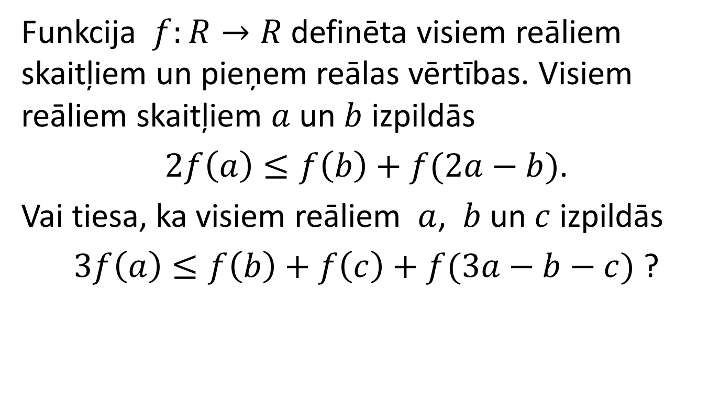
Latvijas 41.atklātā matemātikas olimpiāde (2014-04-27) 12.klases 5.uzdevums
Funkcija $f:R→R$ definēta visiem reāliem skaitļiem un pieņem reālas vērtības. Visiem reāliem skaitļiem $a$ un $b$ izpildās
$2f\left(a\right)≤f\left(b\right)+f(2a−b)$.
Vai tiesa, ka visiem reāliem $a$, $b$ un $c$ izpildās
$3f\left(a\right)≤f\left(b\right)+f\left(c\right)+f(3a−b−c)$ ?

